Slide 1
ЮГОРСКИЙ
ГОСУДАРСТВЕННЫЙ УНИВЕРСИТЕТ
www.ugrasu.ru

Slide 2
Высшая школа физической культуры и спорта
НАПРАВЛЕНИЕ | РФ | ХМАО | ВНЕБЮДЖЕТ | ИТОГО
ОЧНАЯ ФОРМА ОБУЧЕНИЯ
49.03.01 Физическая культура | 25 | 23 | 2 | 50

Slide 3
СРОКИ ПРОВЕДЕНИЯ ПРИЕМНОЙ КАМПАНИИ
Для получения высшего образования по очной форме обучения с 20 июня
до 15 июля у лиц поступающих для обучения по направлениям подготовки (специальностям), при приёме на которые проводятся дополнительные вступительные испытания творческой или профессионально направленности. Вступительные испытания: 16.07-20.07
Способы подачи документов
Лично.
Через операторов почтовой связи.
В электронной форме посредством электронной информационной системы университета.

Slide 4
Вступительные испытания
Биология (экзамен в форме ЕГЭ/ мин. балл 39).
Русский язык (экзамен в форме ЕГЭ/ мин. балл 40).
Физическая культура (мин. балл 40).
Абитуриенты, имеющие высшее или среднее профессиональное образование, имеют право поступать по результатам вступительных испытаний, проводимых университетом.
Расчет баллов для абитуриентов, поступающих в ФГБОУ ВО «Югорский государственный университет» по направлению подготовки 49.03.01 Физическая культура
ЗМС, МСМК, МС России 100
KMC России, Золотой знак отличия комплекса ГТО 75
Серебряный знак отличия комплекса ГТО 50

Slide 5
Вступительные испытания по Физической культуре
Бег 100 м (сек.)
Бег 2000 (м) (девушки)
Бег 3000 (м) (юноши)
Прыжок в длину с места (см)
Подтягивание из виса на высокой перекладине (юноши)
Сгибание и разгибание рук в упоре лежа («отжимание») (девушки)
Наклон вперед из положения стоя на гимнастической скамье (от уровня скамьи) (см)

Slide 6
Зачисление
Для получения высшего образования
по программам бакалавриата
Очная форма обучения
1 волна
28 июля – день завершения приема заявлений о согласии на зачисление, оригиналов документов об образовании.
30 ИЮЛЯ – издание приказа о зачислении.
2 волна
3 августа – день завершения приема заявлений о согласии на зачисление, оригиналов документов об образовании.
5 августа – издание приказа о зачислении.

Slide 7
ДОКУМЕНТЫ ДЛЯ ПРИЕМА В ЮГУ
ОБЯЗАТЕЛЬНЫЕ ДОКУМЕНТЫ:
1. Заявление (заполняется бланк установленной формы)
2. Документ об образовании (подлинник или копия).
3. Документы подтверждающие право на внеконкурсное зачисление, льготы, установленные законодательством РФ.
4. Копия паспорта (паспорт предъявляется лично).
РЕКОМЕНДУЕТСЯ ПРЕДОСТАВИТЬ:
медицинскую справку
две фотографии 3х4
копию ИНН,
приписное удостоверение (для юношей).
копия страхового пенсионного удостоверения

Slide 8
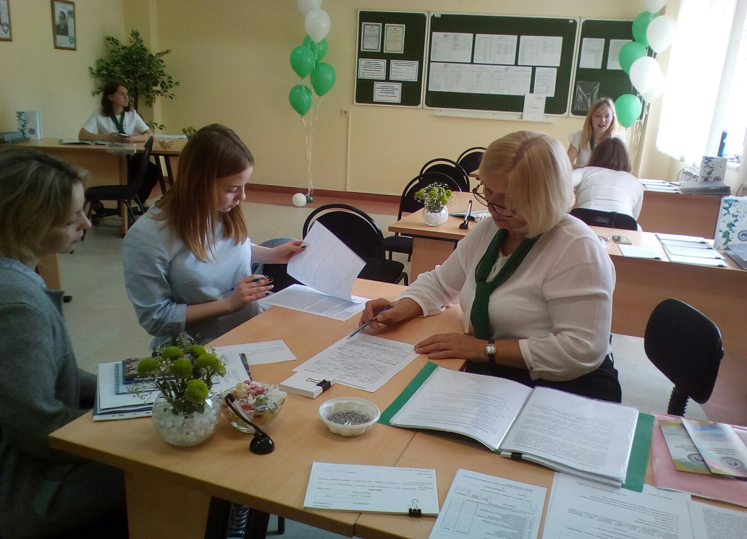
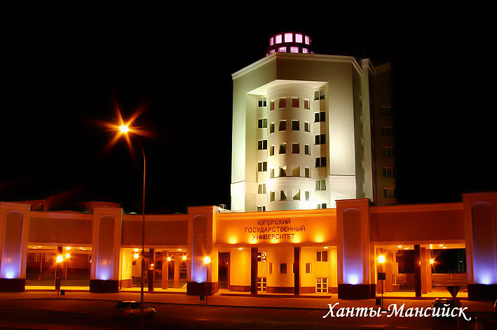
ПРИЕМНАЯ КОМИССИЯ ЮГУ
Адрес: 628012, ХМАО-Югра, г. Ханты-Мансийск,
ул. Чехова, д. 16, корпус 4, к. 113,115,123
Телефон: 8 (3467) 377-000 доб. 440, 441, 443, 445, 446
Сайт: WWW.UGRASU.RU
Вконтакте: vk.com/abit_ugrasu.ru

